Slide 1

Workshop Formasaun Tekniku kona ba Jestaun Dadus Jeospasial no Teknolojia ba Programa Saude iha
Timor-Leste
Sesaun 10: Introdusaun ba Sistema Informasaun Geográfika (SIG)

Slide 2
Sistema Informasaun Geográfika (SIG)
Tipu rua hosi definisaun sira
"Sistema komputadór ida ne'ebé analiza no hatudu informasaun ne'ebé iha referénsia jeográfika"
“Instrumentu komputadór hodi reprezenta no analiza buat hotu-hotu ne'ebé eziste iha rai no mós eventu hotu-hotu ne'ebé akontese iha ne'ebá“
SIG hanesan teknolojia jeoespasiál- software
“Sistema informasaun ne'ebé dezeña atu halibur, rai, prosesa, analiza, jere, no aprezenta tipu hotu-hotu dadus espasiál no jeográfiku nian”
“Sistema informasaun ne'ebé organizasaun ida harii atu deskreve objetu espasiál sira, fenómenu sira, no prosesu sira ne'ebé nesesáriu ba nia asaun “
SIG hanesan sistema informasaun
Dala barak sai fonte ba konfuzaun
2

Slide 3
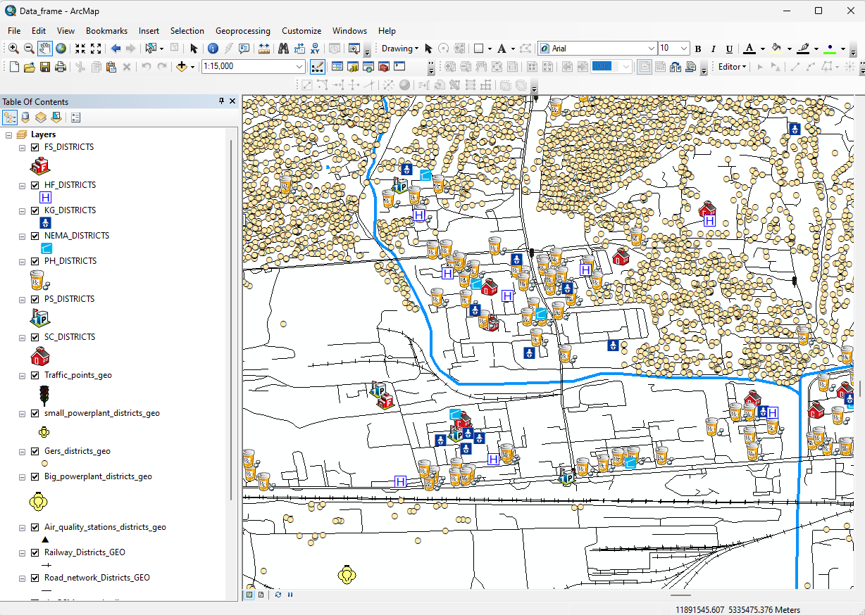
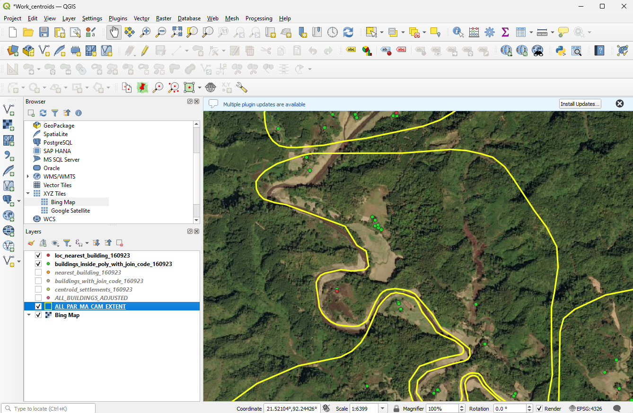
SIG hanesan software ida
Desktop SIG software:
Tipu ferramenta ne'ebé uza barak liu no fornese númeru karakterístika ne'ebé luan liu. Ne'ebé uza barak liu maka QGIS no ArcMap/ArcGIS Pro.
Aplikasaun SIG online :
La lalais no la oferese karakterístika barak hanesan programa SIG desktop maibé fornese nafatin funsionalidade ne'ebé hanesan (ezemplu: ArcGIS Online (proprietáriu) ka GeoNode (open source))
Bele fornese ponte ida ne'ebé konveniente entre serbisu desktop no ambiente serbisu móvel
Destaka iha cloud ka iha servidór lokál, ida-idak iha kustu.
SIG extensions:
Ferramenta adisionál sira ne'ebé maka presiza atu operasionaliza aplikasaun balu no/ka la disponivel tuir padraun iha software SIG desktop ka online
Disponivel hanesan estensaun sira (ezemplu: ArcGIS Spatial Analyst Extension)
3

Slide 4
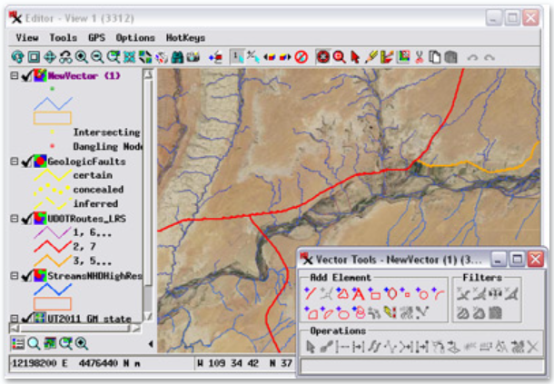
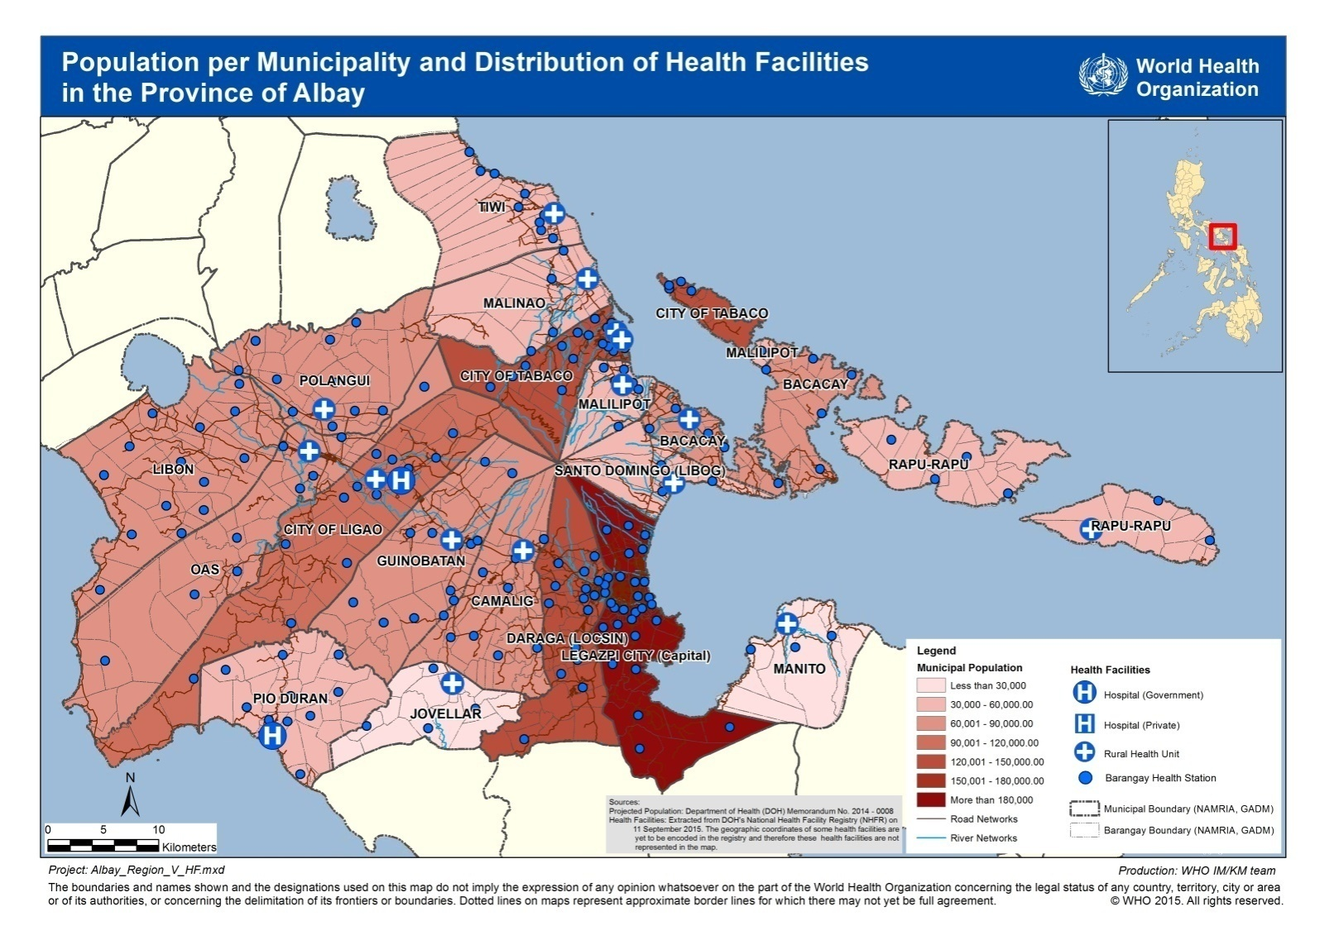
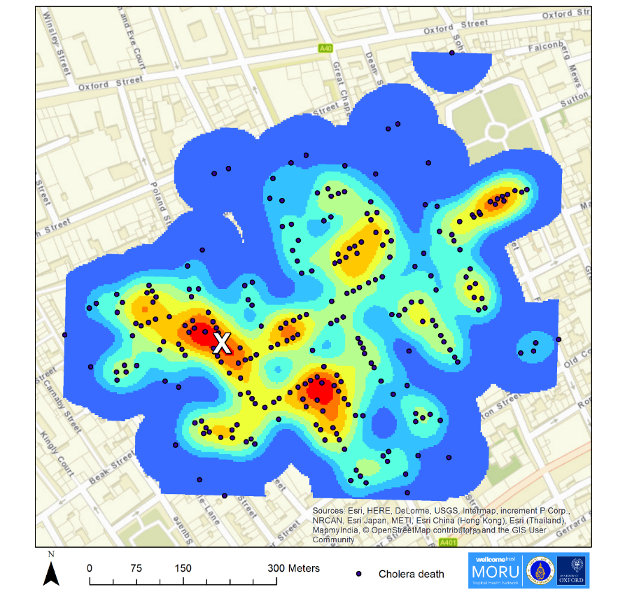
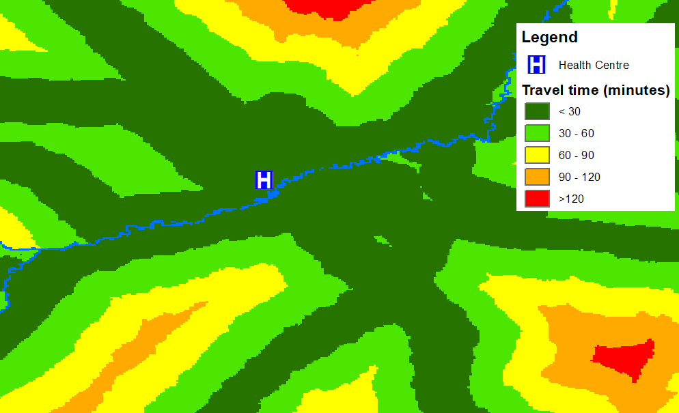
SIG hanesan software ida
Software SIG ida ne'ebé loos permite ita-boot atu hala'o:
Jestaun dadus jeoespasiál: Dixiplina hotu-hotu ne'ebé relasiona ho jestaun dadus jeoespasiál hanesan rekursu ida ne'ebé iha valór (kria, edita,...)
Mapeamentu temátiku: prosesu kria mapa temátiku hodi hato’o informasaun kona-ba tópiku ka tema ida de’it, hanesan densidade populasaun ka saúde.
Análize espasiál: Prosesu atu ezamina fatin sira, atributu sira, padraun sira, no relasaun sira hosi karakterístika sira iha dadus espasiál sira hodi hatán ba pergunta ida ka hetan koñesimentu ne'ebé útil
Modelajen espasiál: Metodolojia ka konjuntu prosedimentu analítiku sira ne'ebé uza hodi hetan informasaun kona-ba relasaun espasiál sira entre fenómenu jeográfiku sira
Software no aplikasaun sira ne'ebé la hala'o buat sira iha leten labele konsidera hanesan software SIG
4

Slide 5




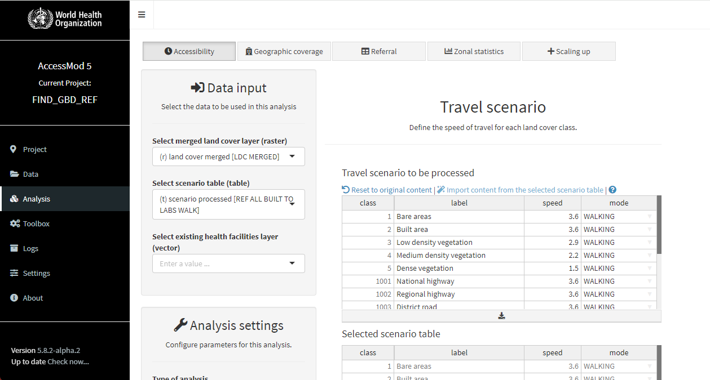




La'ós buat hotu-hotu maka software SIG!
Sistema jestaun baze-dadus ho interfase mapeamentu temátiku
«Ponte sira» ho software SIG ne'ebé maka eziste ona ka iha dezenvolvimentu nia laran
Aplikasaun mapeamentu online
Aplikasaun bazeia ba SIG
Software SIG « Real »
ArcMap, ArcGIS, ArcGIS Pro (www.esri.com)
  Kompletu liu no versátil liu
  Ekosistema SIG kompletu
  Apoiu tékniku
  Proprietáriu (lisensa gratuita/reduzidu ba setór saúde)
QGIS (www.qgis.org)
  Di'ak tebes ba mapeamentu temátiku, dalaruma limitadu ba funsionalidade sira seluk maibé hadi'a beibeik
  Open Source, apoiu tékniku limitadu
  Livre/Free
5

Slide 6
SIG – Open Source vs. Proprietary
Hili entre buat rua ne'e tenke bazeia ba kontestu, nesesidade, no rekursu sira ne'ebé iha.
Some examples:
Uza | Open source | Proprietary
Kriasaun mapa temátiku sira | X
Kriasaun no jestaun ba dadus jeoespasiál ho kualidade | X | X
Apoiu mapeamentu iha sentru operasaun emerjénsia |  | X
Presiza atu bele muda ho fasil hosi kolesaun dadus iha kampu ba solusaun online no desktop |  | X
Dala barak solusaun maka kombinasaun ida hosi opsaun rua
Importante liu maka asesu ba dadus ho kualidade no pesoál kualifikadu no asegura katak serbisu ne’ebé hala’o bazeia ba prosesu ne’ebé sólidu no dokumentadu.
6

Slide 7
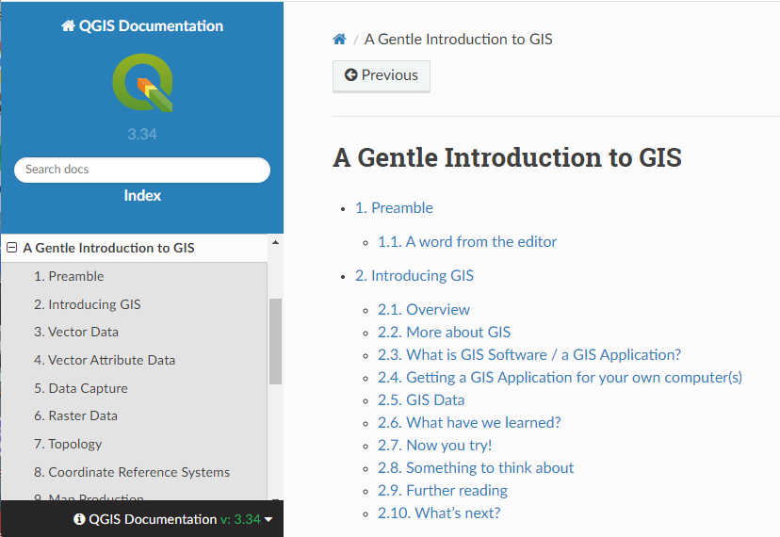
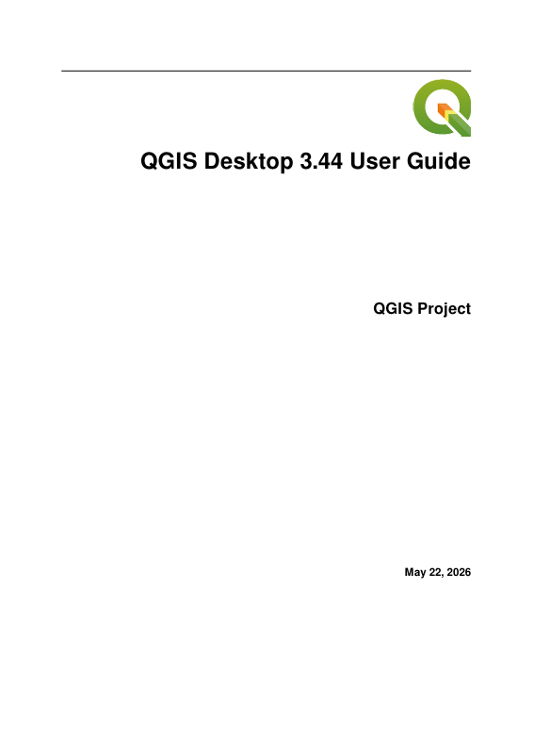


Rekursu sira SIG nian - QGIS
QGIS nia website fornese rekursu sira ba sira nia utilizadór sira:
Introdusaun suave ida ba SIG
https://docs.qgis.org/3.44/en/docs/gentle_gis_introduction/index.html
Manuál Uzuáriu QGIS
  Online: https://docs.qgis.org/3.44/en/docs/user_manual/index.html
PDF:
https://docs.qgis.org/3.44/pdf/en/QGIS-3.44-DesktopUserGuide-en.pdf
Treinamentu Manual ba QGIS
Online: https://docs.qgis.org/3.44/en/docs/training_manual/index.html
PDF:
https://docs.qgis.org/3.44/pdf/en/QGIS-3.44-TrainingManual-en.pdf
7

Slide 8



Rekursu sira SIG nian - QGIS
Iha kursu QGIS oioin ne'ebé ita-boot bele hetan online hanesan:
YouTube oferese video tutorial barak kona-ba tópiku QGIS oioin : www.youtube.com
  Ezemplu sira:
    Treinamentu QGIS husi Gaia Resources:https://www.youtube.com/playlist?list=PLfInsSYJw1lQ_vii1wxePr7aKqBOziKVQ
    Descomplica QGIS: https://www.youtube.com/@DescomplicaQGIS
    QGIS 3 iha português: https://www.youtube.com/@qgis3emportugues
8
Notes:
QGIS Resources
QGIS Online Course

Slide 9
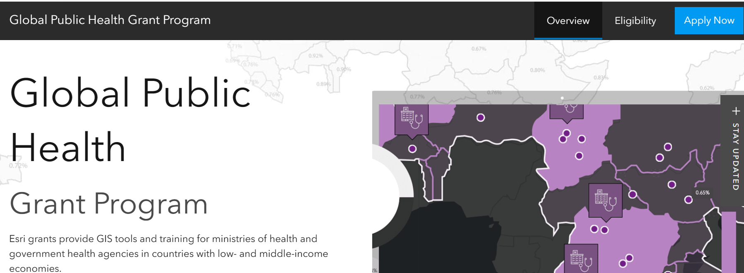
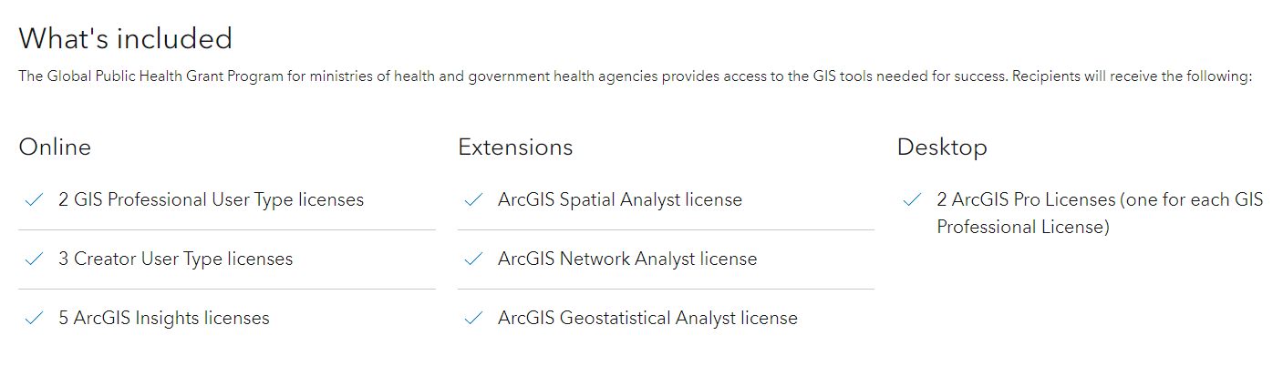
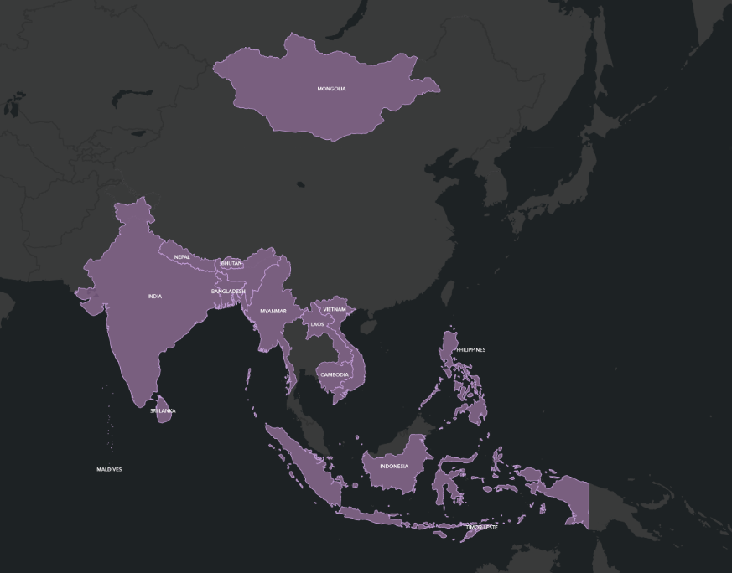

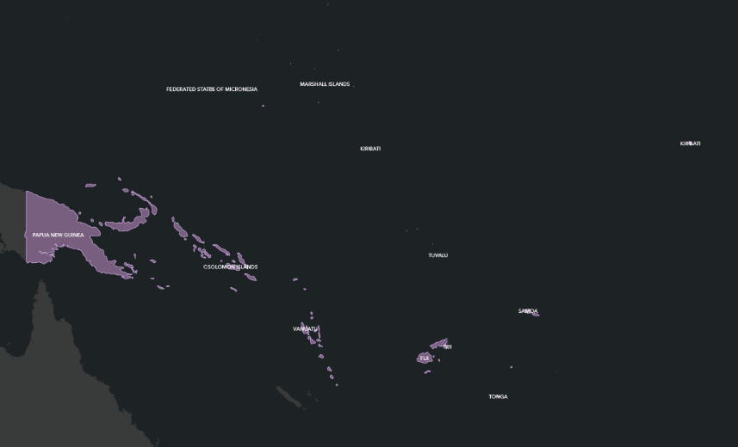
Rekursu sira SIG nian - Esri
Programa Subvensaun Saúde Públika Globál Esri nian : https://bit.ly/2PjysU1
Gratuita ba tinan 2, kustu ne'ebé redús tebes hafoin ne'e
Timor-Leste bele hetan subsídiu nee
9

Slide 10

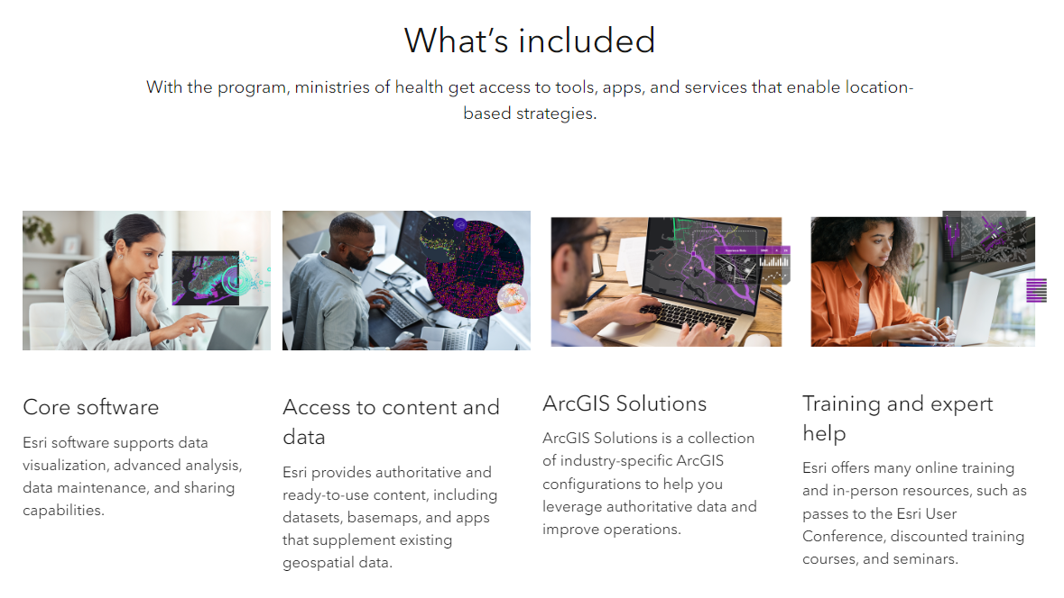
Rekursu sira SIG nian - QGIS
Programa habilitasaun Jeoespasiál ba Saúde Públika Globál : https://bit.ly/3AAVWBe
Oferese pakote software ho deskontu ne'ebé maka'as liu ne'ebé inklui formasaun no servisu sira
globalhealth@esri.com.
Vizita website atu haree se ita-boot nia nasaun elizivel ba programa ne'e
10

Slide 11
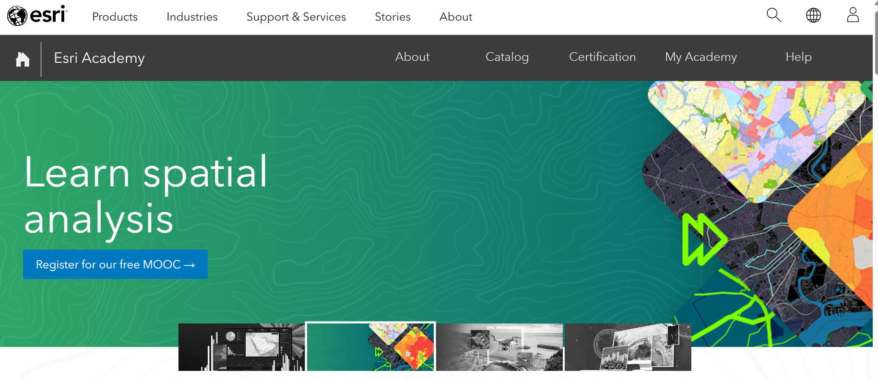

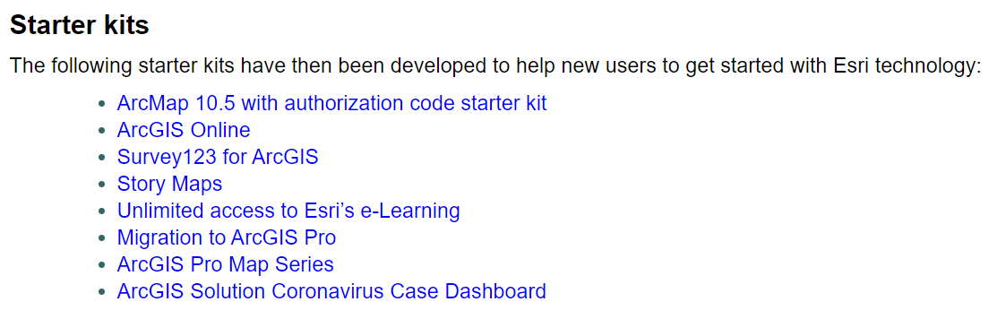
Rekursu sira SIG nian - QGIS
https://www.esri.com/training/
https://healthgeolab.net/resources/reference-materials/
11

Slide 12
SIG hanesan sistema informasaun
“Sistema informasaun ne’ebé harii husi organizasaun ida atu deskreve objetu espasiál, fenómenu no prosesu sira ne’ebé nesesáriu ba ninia asaun“
Kombina no artikula dadus, ekipamentu, software, estrutura organizasionál (inklui pesoál), no métodu sira atu reprezenta no analiza objetu jeográfiku sira ne'ebé nesesáriu ba implementasaun projetu
SIG la'ós de'it kona-ba software!
12

Slide 13
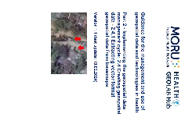
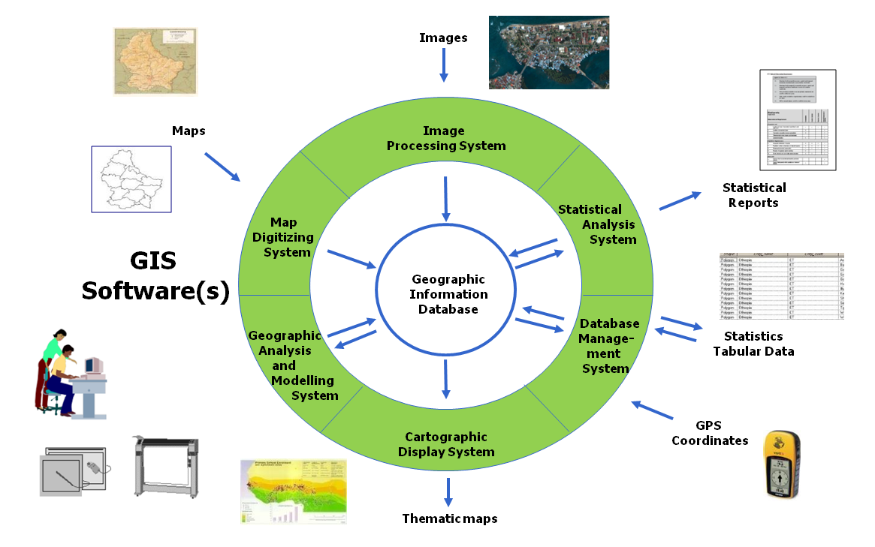
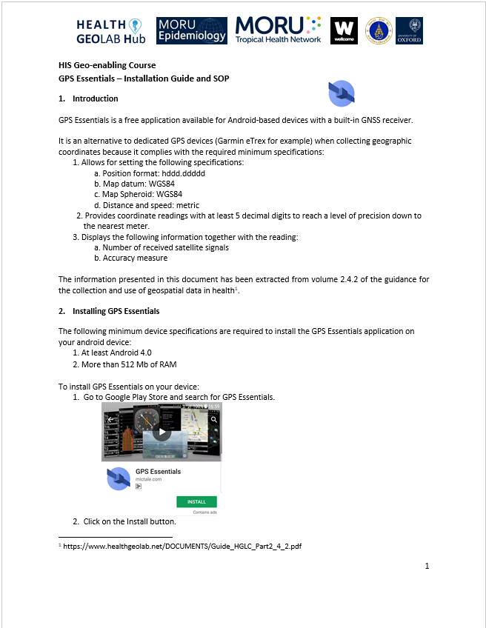

Elementu esensiál sira husi SIG hanesan sistema informasaun ida
5
Dadus
Software
Ekipamentu
Ema sira
Métodu sira
2
1
4
Dadus iha sentru sistema nian
5
3
Parte ida husi geo-enabled sistema informasaun nia
5
13
13

